Slide 1
Ondernemen
Begrippen
Productlevenscyclus
Ansoff-matrix
IBS Thema
De nieuwe economie
Marktverkenning
Financiën
De verborgen impact
Ondernemen
IBS Toetsing
Kennistoets
Ondernemingsplan
Vlog
Week 1 | Week 2 | Week 3 | Week 4 | Week 5 | Week 6 | Week 7 | Week 8 | Week 9 | Week 10

Slide 2
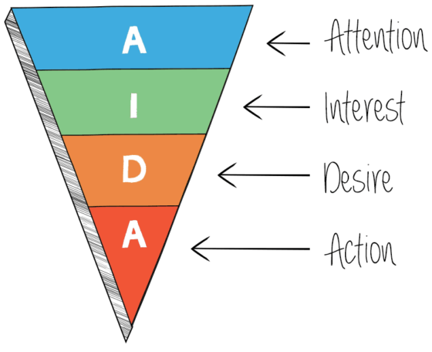
Adoptiecurve
Adoptie
Notes:
https://strategyzer.com/academy/course/business-models-that-work-and-value-propositions-that-sell/1/1/2

Slide 3
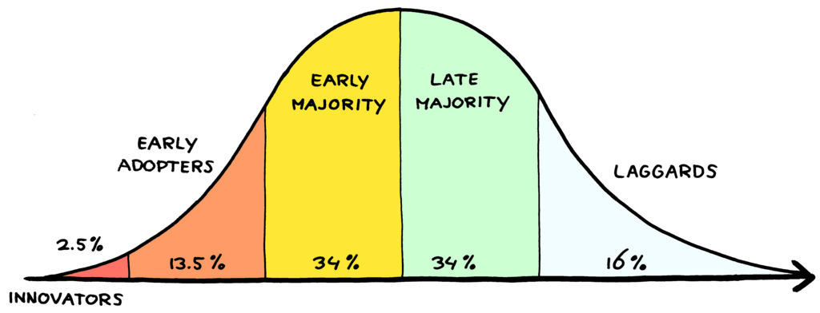
Adoptiecurve
Notes:
https://strategyzer.com/academy/course/business-models-that-work-and-value-propositions-that-sell/1/1/2

Slide 4
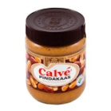
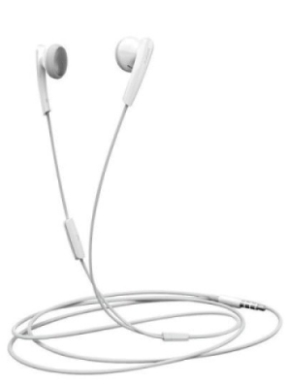
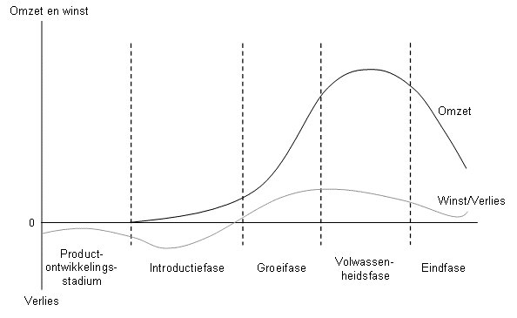
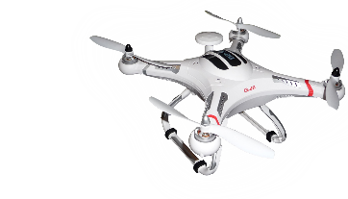
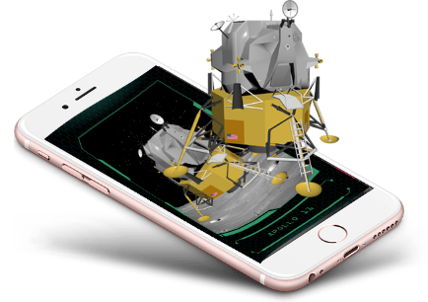
Productlevenscyclus
Notes:
https://strategyzer.com/academy/course/business-models-that-work-and-value-propositions-that-sell/1/1/2

Slide 5
Productlevenscyclus
Week 1-6
Ma
Di
Wo
Do
Vr
Notes:
https://strategyzer.com/academy/course/business-models-that-work-and-value-propositions-that-sell/1/1/2

Slide 6
Productlevenscyclus en adoptiecurve
Notes:
https://strategyzer.com/academy/course/business-models-that-work-and-value-propositions-that-sell/1/1/2

Slide 7
Productlevenscyclus
Notes:
https://strategyzer.com/academy/course/business-models-that-work-and-value-propositions-that-sell/1/1/2

Slide 8
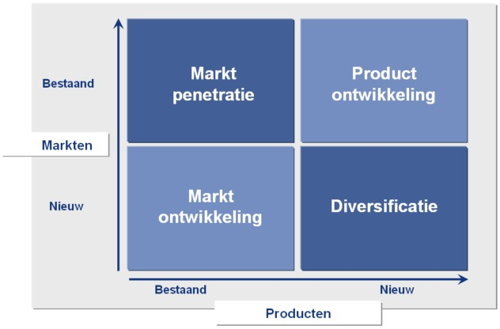
Marketingstrategie
Ansoff-matrix

Slide 9
Ansoff-matrix Welke marketingstrategie?

Slide 10
Ansoff-matrix Welke marketingstrategie?
“Voor de doelgroep, door de doelgroep”

Slide 11
Ansoff-matrix Welke marketingstrategie?

Slide 12
Ansoff-matrix Welke marketingstrategie?

Slide 13
Opdracht: voorbereiding feedback friends
Deel LA 3 in de groeps-chat van feedback friends
Verdeel binnen de groep wij welk LA nakijkt (alle LA’s moeten verdeeld worden).
Lees het LA van je medestudent goed door en zorg dat je tijdens de feedback friends bijeenkomst inhoudelijk over het leerdoel feedback kan geven over het LA.
Leerdoel Je kunt uitleggen wat kwaliteitsnormen zijn.
Je kunt uitleggen wat keurmerken zijn.
Je kunt benoemen welke kwaliteitsnormen en keurmerken er zijn voor verschillende ondernemingen.

